Slide 1
Usluge zasnovane na lokaciji Seminar – tema 3
Hana Rut Lerga
Ivana Štimac
Stjepan Turk

Slide 2
Zadatak
Razviti programsku podršku u programskom okruženju za statističko računarstvo R, koja će
ostvarivati sljedeće zadatke:
preuzeti popis mjesta na kojima Državni hidrometeorološki zavod Republike Hrvatske obavlja meteorološka mjerenja te neprekinuta satna opažanja tlaka zraka u razdoblju od 24 sata
pomoću alata OSM Nominatim odrediti položaje mjesta iz točke (1)
položaje iz točke (2) definirati kao prostorne točke (objekte u prostoru)
odrediti satne Moranove koeficijente te ih prikazati grafički
u seminarskom radu opisati problem, opisati metodologiju rada te razvijenu programsku podršku u okruženju R, predstaviti i interpretirati rezultate te oblikovati zaključak

Slide 3
Napravljeno do sad
Dogovorena podjela posla/odgovornosti za seminar
Izrađena projektna specifikacija
1°?
svi skupa
33°
33°
33°
Hana
Ivana
Stjepan

Slide 4
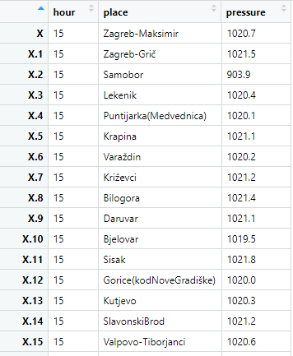
Napravljeno do sad
S web stranice DHMZ-a preuzeta su satna opažanja tlaka zraka na dostupnim meteorološkim postajama u RH:
Preuzeti su nazivi mjernih postaja
Iz tablice opažanja s iste web stranice preuzeta su mjerenja tlaka zraka za svakih sat vremena unutar jednog dana, i to za svaku postaju iz točke 1.
Izrađena je matrica opažanja dimenzija 1224x3
1224 = 24 opažanja po postaji x 51 postaja
3 = vrijeme opažanja, mjesto opažanja i željena informacija (opaženi tlak zraka)
Slika 1. Prvih 16 redaka matrice

Slide 5

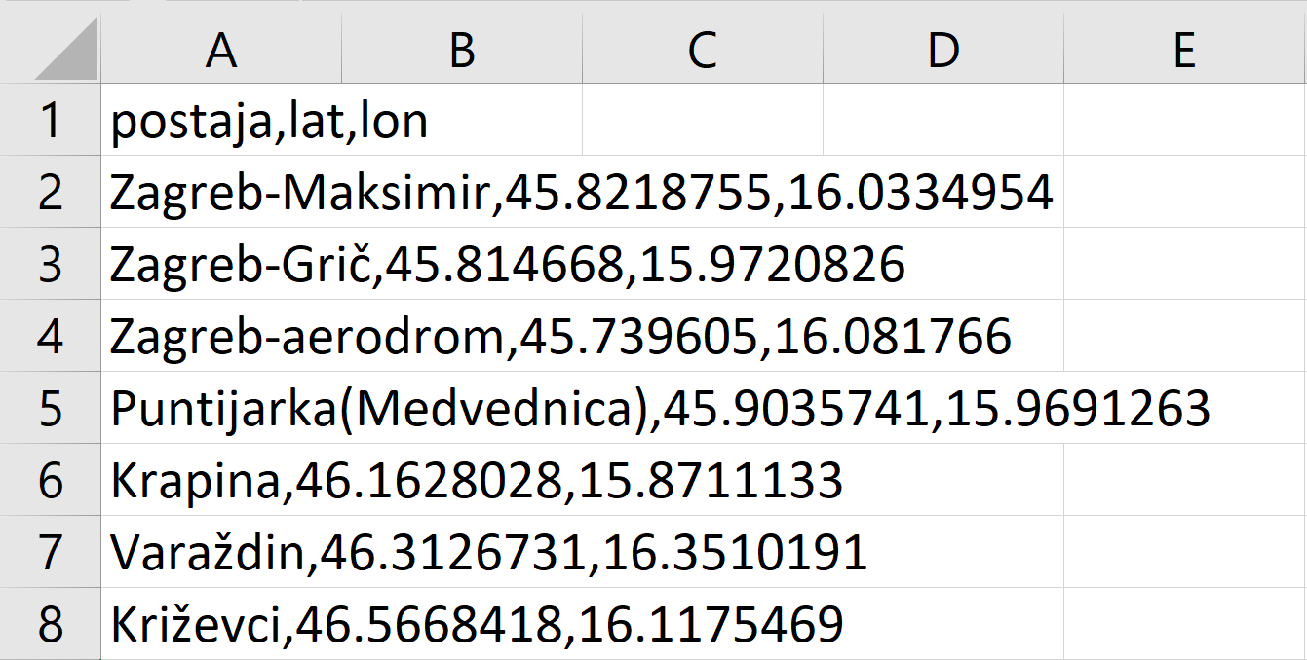
Napravljeno do sad
Izrađena je csv datoteka s nazivom postaja i geografskim širinama i dužinama svake postaje pomoću tražilice OSM Nominatim
Zagreb
Karlovac
Gospić
Split
Slika 2. Prvih 8 redaka csv datoteke

Slide 6
Problemi i rješenja
Kako preuzeti podatke direktno s web stranice, a ne korištenjem API usluge?
Knjižnica rvest
Scraping html-a *
Problemi
Rješenja
Neki redovi u tablici su imali sup podelement, kako ih ukloniti?
xml_remove
Funkcija za uklanjanje podelemenata
* tehnika s kojom dobivamo podatke iz web stranice pretraživanjem po HTML kodu web stranice

Slide 7
Problemi i rješenja
FOR petlja
Kako preuzeti mjerenja za 24 h, a ne samo trenutno?
Omogućava pristup web stranici za svaki očitani sat u listi, budući da svaka oznaka <li> koja predstavlja sat očitanja ima <a href> oznaku s linkom na podatke za svako očitanje.
Problemi
Rješenja

Slide 8
Plan za sljedeća 2 tjedna
položaje definirati kao prostorne točke
Karlovac
15°
16 km/h
60%
Zagreb
13°
Gospić
18°
26 km/h
23 km/h
45%
20%

